Slide 1
Rekenen
Mevr. Koçak
13 november 2018

Slide 2
Lesplanning
Terugblik vorige les
Nieuwe theorie: -Universum -Venndiagram
Opgaven maken
Opgaven bespreken
Afsluiting

Slide 3
Terugblik vorige les
Getalverzamelingen
N, Z, Q, R
Element
Notatie

Slide 4
A: { x $∈$ N | x is even}
B: { x $∈$ Z | -3 < x < 3 }

Slide 5
Universum
Notatie: U (hoofdletter u)
De verzameling met alle mogelijke elementen.
Verzamelingen zijn een deel van het Universum

Slide 6
Venndiagram

Slide 7
Venndiagram

Slide 8
Venndiagram

Slide 9
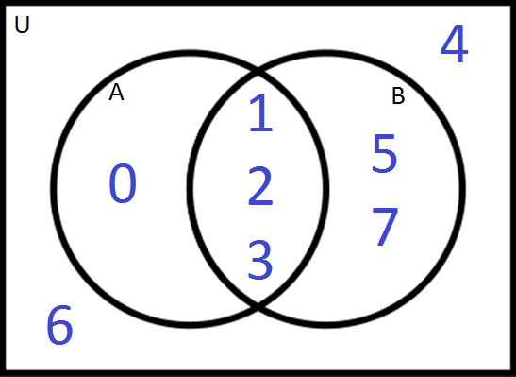

Slide 10
Opgaven maken
15 minuten aan het werk:
De eerste 5 min zelfstandig in stilte
De laatste 10 min in tweetallen op fluisterniveau
Notes:
Op het bord uitschrijven!! 30 minuten tot deze dia..

Slide 11
Nakijken / Bespreken

Slide 12
Afsluiting
Wat hebben we vandaag geleerd?

